Slide 1


Effetto del blocco del piano dell’erettore della colonna in chirurgia bariatrica: uno studio retrospettivo monocentrico
Dott.ssa Valeria Maggio

Slide 2
Definizione ed epidemiologia
L’obesità è una condizione medica caratterizzata da un eccessivo accumulo di tessuto adiposo
Secondo l’Organizzazione Mondiale della Sanità (OMS), un IMC ≥ 30 kg/m² è considerato indice di obesità.
più di 1,9 miliardi di adulti sono in sovrappeso, e tra questi, oltre 650 milioni sono obesi.
Notes:
L’obesità è una condizione medica caratterizzata da un eccessivo accumulo di tessuto Adiposo. è definita per un’Indice di Massa Corporea superiore o uguale a 30
L’obesità è una condizione in rapida crescita a livello globale, secondo le stime dell OMS quasi 2 miliardi di adulti sono in sovrappeso, e tra questi, oltre 650 milioni sono
obesi.

Slide 3
Complicanze legate all’obesità
Malattie cardiovascolari (ipertensione, insufficienza cardiaca, cardiopatia ischemica)
Diabete mellito di tipo 2
Dislipidemia
Apnee ostruttive del sonno (OSAS)
Malattie osteoarticolari (osteoartrite)
Malattie gastrointestinali (malattia da reflusso gastroesofageo, steatosi epatica non alcolica)
Cancro (colon, seno, endometrio, rene)
Notes:
L’obesità è una condizione medica caratterizzata da un eccessivo accumulo di tessuto Adiposo. è definita per un’Indice di Massa Corporea superiore o uguale a 30
L’obesità è una condizione in rapida crescita a livello globale, secondo le stime dell OMS quasi 2 miliardi di adulti sono in sovrappeso, e tra questi, oltre 650 milioni sono
obesi.

Slide 4
La chirurgia bariatrica: principali benefici
Perdita di peso sostenuta
Miglioramento delle comorbilità
Riduzione del rischio cardiovascolare
Miglioramento della qualità di vita
Riduzione della mortalità
Notes:
L’obesità è una condizione medica caratterizzata da un eccessivo accumulo di tessuto Adiposo. è definita per un’Indice di Massa Corporea superiore o uguale a 30
L’obesità è una condizione in rapida crescita a livello globale, secondo le stime dell OMS quasi 2 miliardi di adulti sono in sovrappeso, e tra questi, oltre 650 milioni sono
obesi.

Slide 5

Gestione anestesiologica nel paziente bariatrico
Difficoltà nella gestione delle vie aeree
Riduzione della FRC e dell’EVR
OSAS
Complicanze cardiovascolari
TEV
Alterata distribuzione dei farmaci anestetici

Slide 6



Studio: effetto del blocco del piano dell’erettore della colonna in chirurgia bariatrica: uno studio retrospettivo monocentrico
Introduzione e scopo dello studio
La gestione del dolore nei pazienti bariatrici si è basata principalmente sull’utilizzo di oppioidi, ma l’uso estensivo di questi farmaci può esacerbare i rischi respiratori specialmente in pazienti OSAS
Lo studio che abbiamo condotto è uno studio
monocentrico retrospettivo che si è proposto di confrontare l’esito postoperatorio nei
pazienti sottoposti a chirurgia bariatrica con e senza l’uso di anestesia locoregionale → ESP Block
L’obiettivo principale è stato valutare se l’uso dell’anestesia locoregionale possa ridurre l’incidenza di complicanze postoperatorie, migliorare il controllo del dolore a breve
termine e ridurre il fabbisogno di oppiacei
Notes:
Tradizionalmente, la gestione del dolore in questi pazienti si è basata principalmente sull’utilizzo di oppioidi, ma l’uso estensivo di questi farmaci può esacerbare i rischi respiratori, specialmente in pazienti con OSAS potendo portare a depressione respiraroia, ipossia e nei casi più gravi a insufficienza respiratoira. Pertanto lo studio che abbiamo condotto si è proposto di confrontare l’esito postoperatorio nei pazienti sottoposti a chirurgia bariatrica associando o meno l'anestesia locoregionale
Ci siamo concentrati in particolar modo sull’esecuzione dell’ESP Block

Slide 7

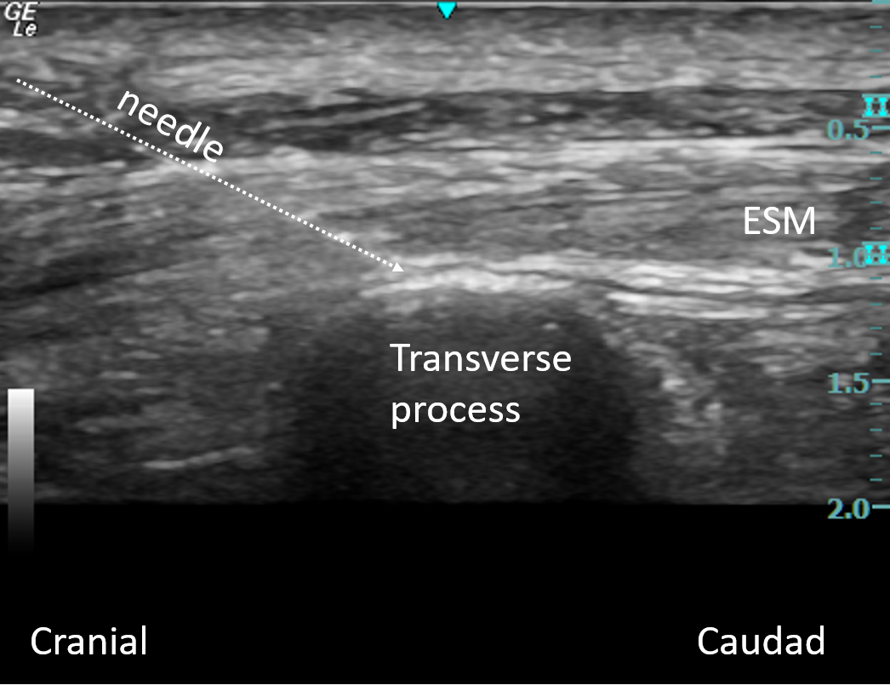
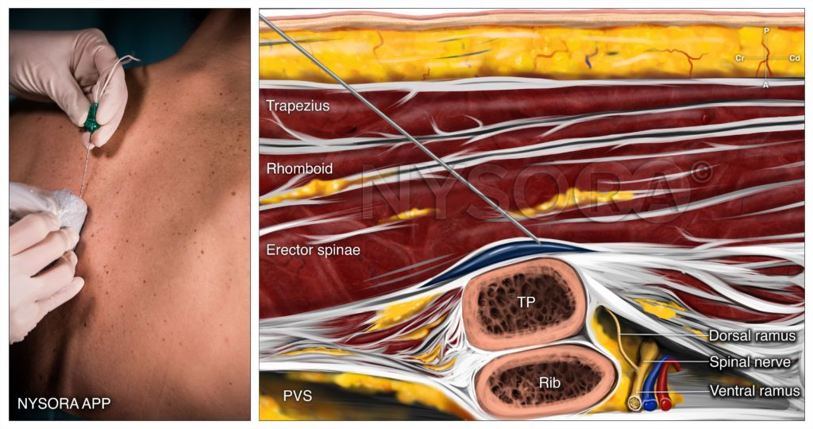
Erector Spinae Plane Block
Notes:
Il blocco del piano del muscolo erettore della colonna (Erector Spinae Plane Block - ESP
Block) è una tecnica relativamente recente per il quale iniziano ad esserci diversi studi che ne dimostrano l’efficacia in ambito bariatrico.
viene eseguito iniettando l’anestetico locale in uno spazio situato tra il
muscolo erettore della colonna vertebrale e il processo trasverso delle vertebre toraciche.
L’anestetico si diffonde in modo cranio-caudale, coinvolgendo sia i rami dorsali sia i rami
ventrali dei nervi spinali toracici, che innervano la parete toracica e addominale. Questo
blocco è particolarmente efficace per controllare il dolore somatico e viscerale.

Slide 8
Studio: effetto del blocco del piano dell’erettore della colonna in chirurgia bariatrica: uno studio retrospettivo monocentrico
Materiali e Metodi
64 Pazienti
Sleeve gastrectomy
RYGBP
Gennaio 2024 – Settembre 2024
ASST- GOM Niguarda
Protocollo standard:
Oppiaceo intraoperatorio ( fentanyl o remifentanil)
Farmaci adiuvanti ( lidocaina 1.5 mg/ IBW e Ketamina 0.5 mg/IBW all’induzione e per il mantenimento Ketamina e Magnesio 0.2 ml/h/IBW o Dexdetomidina 0.4-0.7 y/kg/h )
Analgesia: Paracetamolo 1 g + Ketorolac 30 mg
Età, BMI CPAP, DM, patologie cardiache, neoplasie
Anestesia Locoregionale:
Protocollo standard + ESBP con Ropivacaina concentrazione 3,75 - 5,00 mg/ml. Dose 113-200 mg
NO ESPB = 29
BMI = 46,5 (38,8-51)
ESPB= 35
BMI = 42,1 (37,9-46,2)
Notes:
I dati raccolti nel nostro studio retrospettivo sono relativi a 64 pazienti sottoposti a intervento chirurgico videolaparoscopico o robot assistito di Sleeve gastrectomy, RYGBP , presso ASST Grande Ospedale Metropolitano Niguarda nel periodo
compreso tra Gennaio 2024 e Settembre 2024. Di ogni paziente entrato a far parte di questo studio è stato preso in considerazione: l’età,il BMI, la necessità di CPAP per la patologia OSAS, la presenza di patologie concomitanti come il DM, patologie cardiache croniche, patologie gastrointestinali e la presenza di neoplasie concomitanti
Sono stati presi in considerazione due gruppi: pazienti trattati con protocollo standard (ovvero con l’utilizzo di un oppiaceo intraoperatorio associato a farmaci adiuvanti il dolore e analgesia al termine con paracetamolo e ketorolac) e pazienti a cui, al protocollo standard era stato associata analgesia locoregionale con ESPB block.

Slide 9
Studio: effetto del blocco del piano dell’erettore della colonna in chirurgia bariatrica: uno studio retrospettivo monocentrico
Obiettivo
NRS (Numerical Rating Scale)
Utilizzo di terapia rescue (Tramadolo 100 mg)
PONV
Mobilizzazione precoce del paziente
POD 0/1
Complicanze post operatorie accorse → Clavien dindo classification
Hospital lengh of stay.
Notes:
Abbiamo valutato in giornata 0 e in prima giornata post operatoria l’NRS, l’utilizzo di terapia rescue, la PONV e l’utilizzo di farmaci per il trattamento di quest’ultima e la mobilizzazione precoce del paziente.Sono state valutate attraverso la classificazione di Clavien dindo (vedi tabella) le
complicanze post operatorie accorse. Infine è stato preso in considerazione il timing della dimissione e quindi complessivamente
l’hospital lengh of stay.

Slide 10
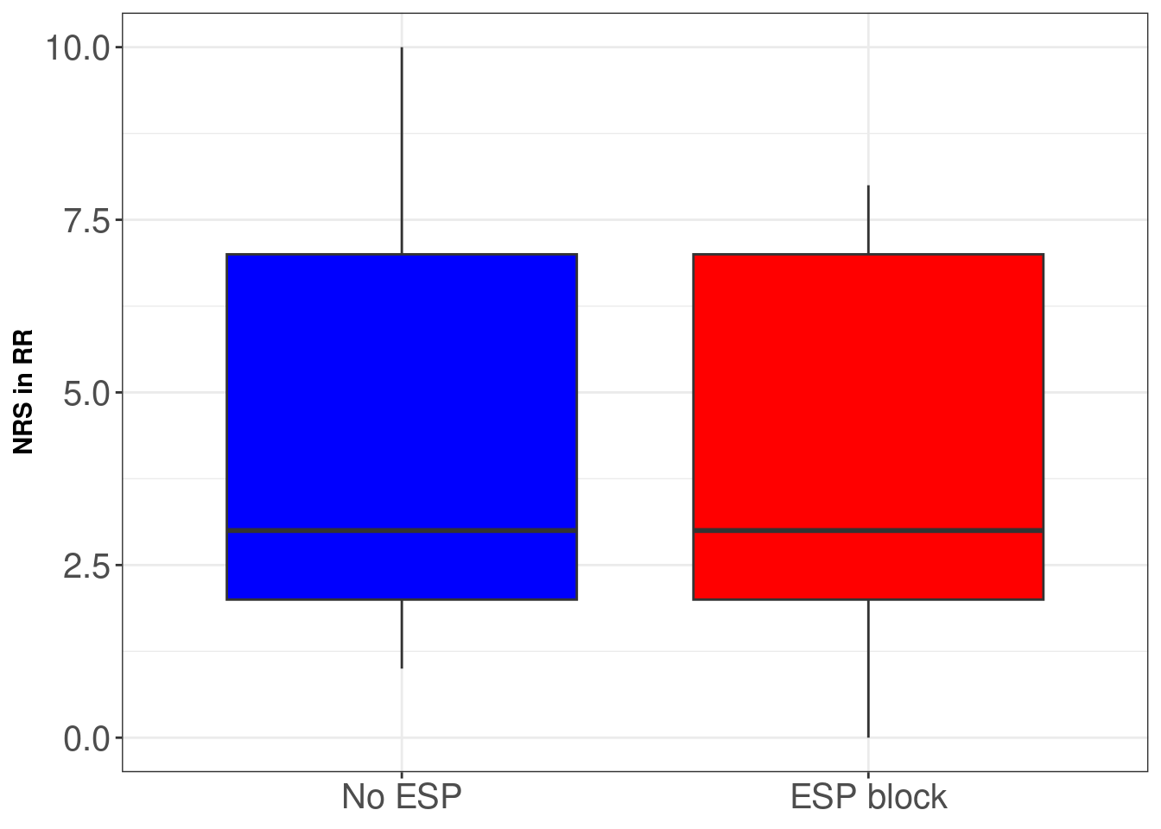
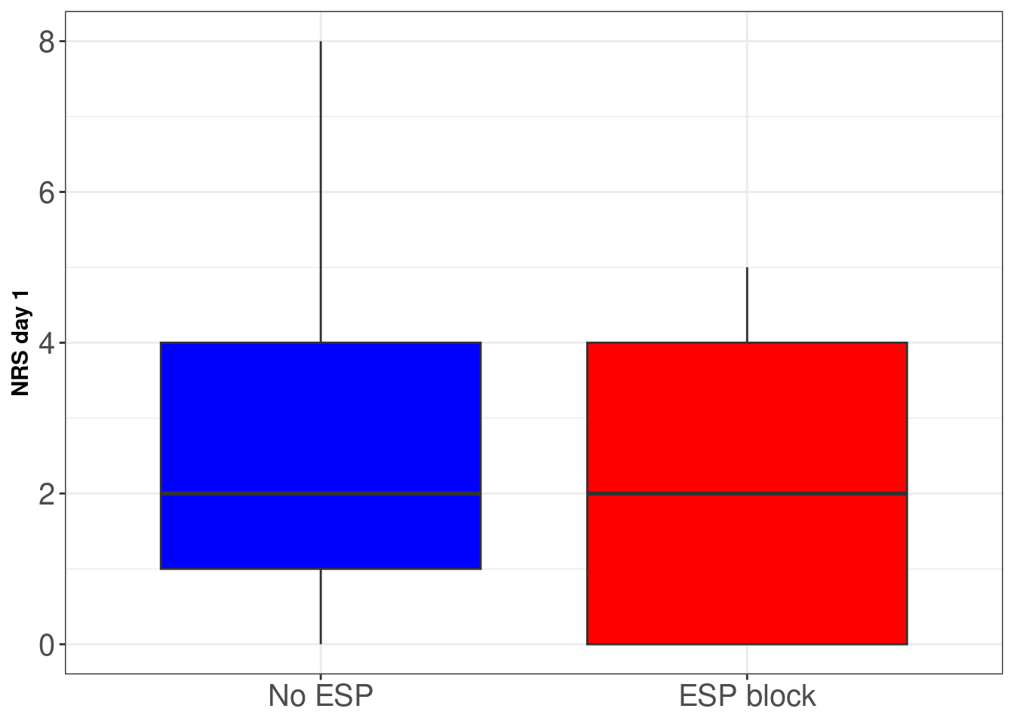
Studio: effetto del blocco del piano dell’erettore della colonna in chirurgia bariatrica: uno studio retrospettivo monocentrico
Risultati
GIORNATA 0 / RECOVERY ROOM
GIORNATA 1 POD
 | ESP BLOCK= 35 | NO ESPB= 29 | P -Value
NRS | mediana 3.00 (2.00-7.00) | mediana 3.00 (2.00-7.00) | p = 0,796
Analgesia rescue | 14 (40%) | 11 (38%) | p = 1
PONV | 6 (17%) | 2 (7%) | p = 0,275
Mobilizzazione | 5 (14%) | 4 (14%) | p = 1
 | ESP BLOCK = 35 | NO ESPB= 29 | P -Value
NRS | mediana 2.00 ( 0-4.00) | mediana 2.00 (1.00-4.00) | p = 0,699
Analgesia rescue | 6 (17%) | 6 (21%) | p = 0,756
PONV | 4 (11%) | 6 (21%) | p = 0,491
Mobilizzazione | 27 (97%) | 34 (93%) | p = 0,585
Notes:
Nella tabella e nel grafico a sx risultati relativi alla recovery room il giorno 0. si può osservare come l’uso del blocco ESP non ha avuto un impatto significativo sugli esiti postoperatori immediati in termini di controllo del dolore CON mediana simile, che si trova approssimativamente attorno al valore 3.0 , uso di analgesici oppiacei rescue (che è risultato piuttosto alto) PONV e mobilizzazione precoce. in prima giornata Entrambi i gruppi hanno riportato punteggi di dolore relativamente bassi CON UNA MEDIANA DI 2 e un’elevata percentuale di pazienti si è mobilizzata nel corso del primo giorno postoperatorio

Slide 11
Studio: effetto del blocco del piano dell’erettore della colonna in chirurgia bariatrica: uno studio retrospettivo monocentrico
Risultati
 | ESP BLOCK | NO ESPB | P -Value
Clavien dindo Grado I | 34 (97%) | 27 (93%) | p = 0,534
Grado II | 0 (0%) | 1 (3%)
Grado III | 1 (3%) | 1 (3%)
Complicanze respiratorie | 0% | 1 (3%) broncospasmo 1 (3%) NIMV non domiciliare | p= ns
Durata della degenza ospedaliera | Mediana 3 giorni ( 2-3 giorni) | Mediana 3 giorni (2-3 giorni) | p = 0,153
OUTOCOME RICOVERO
Notes:
risultati durante il ricovero indicano che la maggior parte dei pazienti ha sperimentato complicanze lievi (Clavien-Dindo grado 1), con un’incidenza molto bassa di complicanze respiratorie e nessuna differenza significativa nella durata della degenza ospedaliera tra i gruppi No ESP e ESP block.

Slide 12
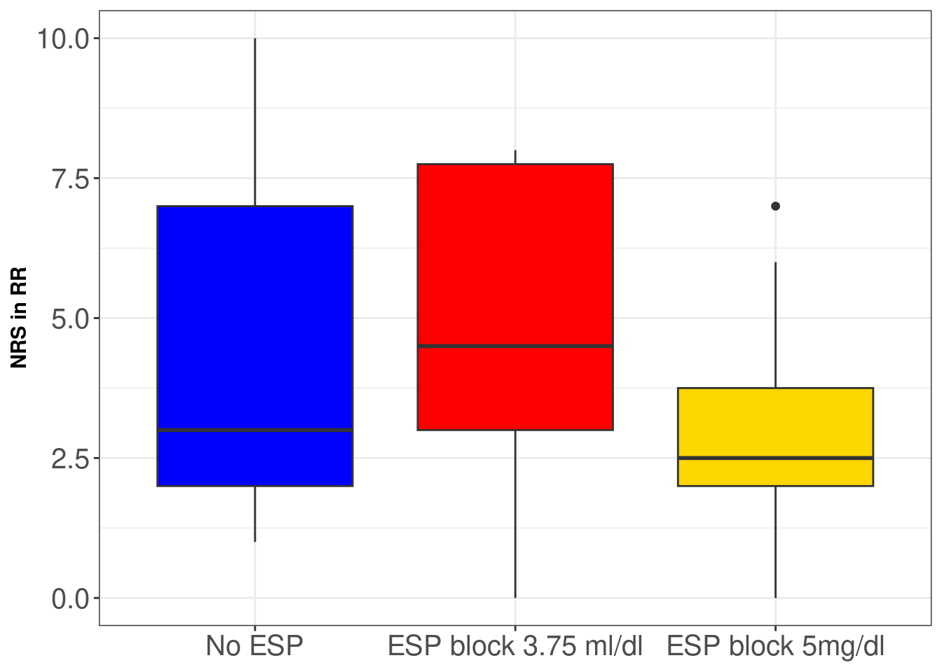
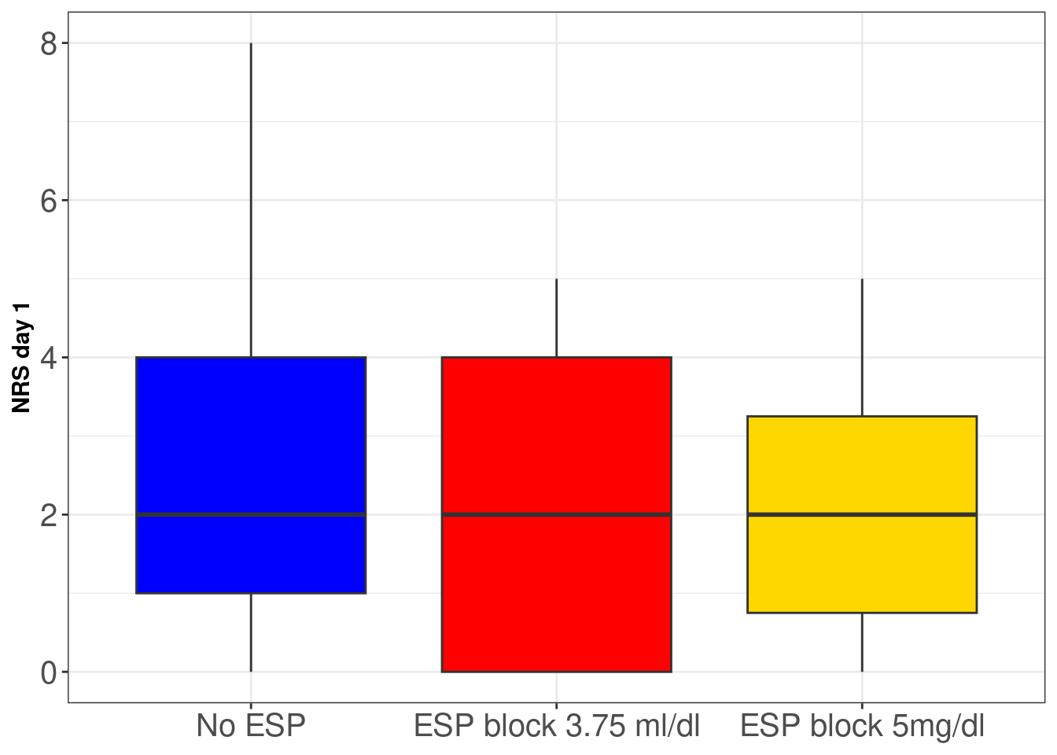
Studio: effetto del blocco del piano dell’erettore della colonna in chirurgia bariatrica: uno studio retrospettivo monocentrico
Risultati
GIORNO 0/ RECOVERY ROOM
GIORNATA 1 POD
 | NO ESPB= 29 | ESP Block 3.75 mg/ml = 23 | ESP Block 5.0 mg/ml = 12 | P value
NRS | Mediana di 3.00 [2.00-7.00]. | Mediana di 4.50 [3.00-7.75] | Mediana di 2.50 [2.00-3.75] | 0.1773
Analgesia rescue | 11 (38%) | 12 (52%) | 2 (17%) | 0.122
 | NO ESPB | ESP Block 3.75 mg/ml | ESP Block 5.0 mg/ml | P value
NRS | Mediana di 2.00 [1.00-4.00]. | Mediana di 2 [0-4] | Mediana di 2 [0-3.25] | 0.651
Analgesia rescue | 6 (21%) | 3 (13%) | 3 (25%) | 0.647
Notes:
complessivamente i risultati ottenuti ci suggeriscono che l’uso del blocco ESP non ha portato a benefici significativi rispetto al trattamento convenzionale .Abbiamo pertanto eseguito una sottoanalisi andando a includere un’ulteriore variabile: la concentrazione di ropivacaina utilizzata nel blocco ESP con ulteriori due sottogruppi di pazienti
l punteggio NRS relativo alla giornata 0 mostra che i pazienti che hanno ricevuto ropivacaina a 5 mg/dl hanno
riportato il punteggio di dolore più basso (mediana di 2.50),Inoltre C’è una differenza visibile anche se tuttavia non significativa tra i gruppi per quanto riguarda il bisogno di analgesia rescue: i pazienti con ropivacaina 5 mg/dl hanno avuto un minor bisogno di analgesia rescue(17%), rispetto agli altri gruppi. Al giorno 1, non vi sono differenze significative nel dolore massimo riportato tra i gruppi con punteggi di dolore relativamente bassi

Slide 13
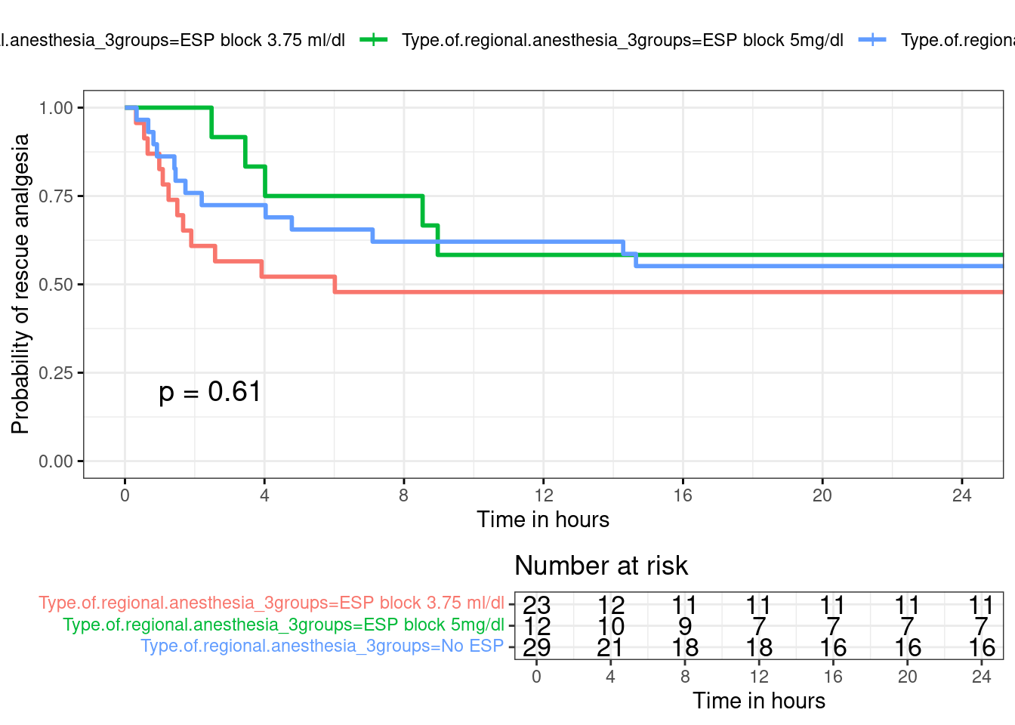
Studio: effetto del blocco del piano dell’erettore della colonna in chirurgia bariatrica: uno studio retrospettivo monocentrico
Risultati
Notes:
In questa curva di Kaplan-Meier, che rappresenta la probabilità di analgesia rescue in funzione del tempo. La curva verde rappresenta i pazienti che hanno ricevuto il blocco ESP 5 mg/dl si può osservare come Il gruppo ESP block 5 mg/dl (verde) sembra avere la probabilità di richiedere analgesia rescue più bassa nelle prime ore postoperatorie

Slide 14





Studio: effetto del blocco del piano dell’erettore della colonna in chirurgia bariatrica: uno studio retrospettivo monocentrico
Limiti dello studio
Dimensione del Campione: La dimensione del campione è relativamente ridotta.
Possibili Bias nella Somministrazione dell’Anestesia.
Protocollo uniforme per l’analgesia rescue
Studio retrospettivo: può aver limitato la capacità di trarre conclusioni incisive.
Mancanza di una valutazione oggettiva sull’efficacia del blocco
Notes:
Dimensione del Campione: La dimensione del campione è relativamente ridotta. Un campione più ampio potrebbe mettere in luce differenze clinicamente rilevanti che non sono emerse in questo studio.
Possibili Bias nella Somministrazione dell’Anestesia: Non è chiaro se tutti i blocchi ESP siano stati eseguiti in modo uniforme in termini di tecnica e tempistica, il che potrebbe aver influenzato i risultati
È STATO UTILIZZATO UN il protocollo uniforme per l'analgesia rescue mentre Un protocollo personalizzato potrebbe essere più efficace nella gestione del dolore postoperatorio,
Mancanza di una valutazione oggettiva dell’efficacia del blocco ad esempio con test sensoriali come il metodo del freddo che permette di appurare se vi sia stata effettivamente una riduzione della sensibilità nella zona target.
Studio retrospettivo: il fatto che sia uno studio retrospettivo può aver limitato la capacità di trarre conclusioni incisive.

Slide 15
Studio: effetto del blocco del piano dell’erettore della colonna in chirurgia bariatrica: uno studio retrospettivo monocentrico
Conclusione
Variabilità nella risposta individuale
Introduzione variabile ESPB 5 mg/ml
Punteggi NRS più bassi in giornata 0
Notes:
la risposta al blocco ESP varia notevolmente tra i pazienti, come suggeriscono i risultati dell’uso di analgesia rescue
L’introduzione della variabile ESP block con 5 mg/dl di ropivacaina ha fornito ulteriori spunti di riflessione, infatti Sebbene non ci siano state differenze significative è stata osservatra una tendenza verso punteggi NRS più bassi nel gruppo ESP block 5 mg/dl, specialmente nel giorno 0.

Slide 16
Studio: effetto del blocco del piano dell’erettore della colonna in chirurgia bariatrica: uno studio retrospettivo monocentrico
Progetti futuri
Studio prospettico randomizzato
Campione più ampio
Valutazione oggettiva dell’effetto del blocco
Quality of recovery – 15
Confronto ESPB vs Intertrasverse process block
Notes:
Dai dati di questo studio è emerso, per il futuro, la necessità di sviluppare uno studio prospettico, randomizzato con un campione più ampio al fine di aumentare la robustezza dei dati raccolti. SARà IMPORTANTE includere una valutazione oggettiva dell’efficacia analgesica del blocco attraverso l’utilizzo di test sensitivi (quali i test del freddo o della pizzicatura)
e oltre a valutare il controllo del dolore anche valutare il benessere generale dei pazienti attreverso la scala “Quality of Recovery - 15” come strumento per misurare la qualità del recupero postoperatorio
Inoltre, piuttosto che limitarci a un confronto con un gruppo di controllo senza locoregionale può essere significativo e interessante mettere a confronto due tecniche avanzate di anestesia locoregionale, come l’ESP Block e il blocco del processo intertrasverso che si sta affermando anch’esso nella gestione del dolore in chirurgia bariatrica al fine di individuare la tecnica più efficace per migliorare la qualità e il recupero dei pazienti.

Slide 17
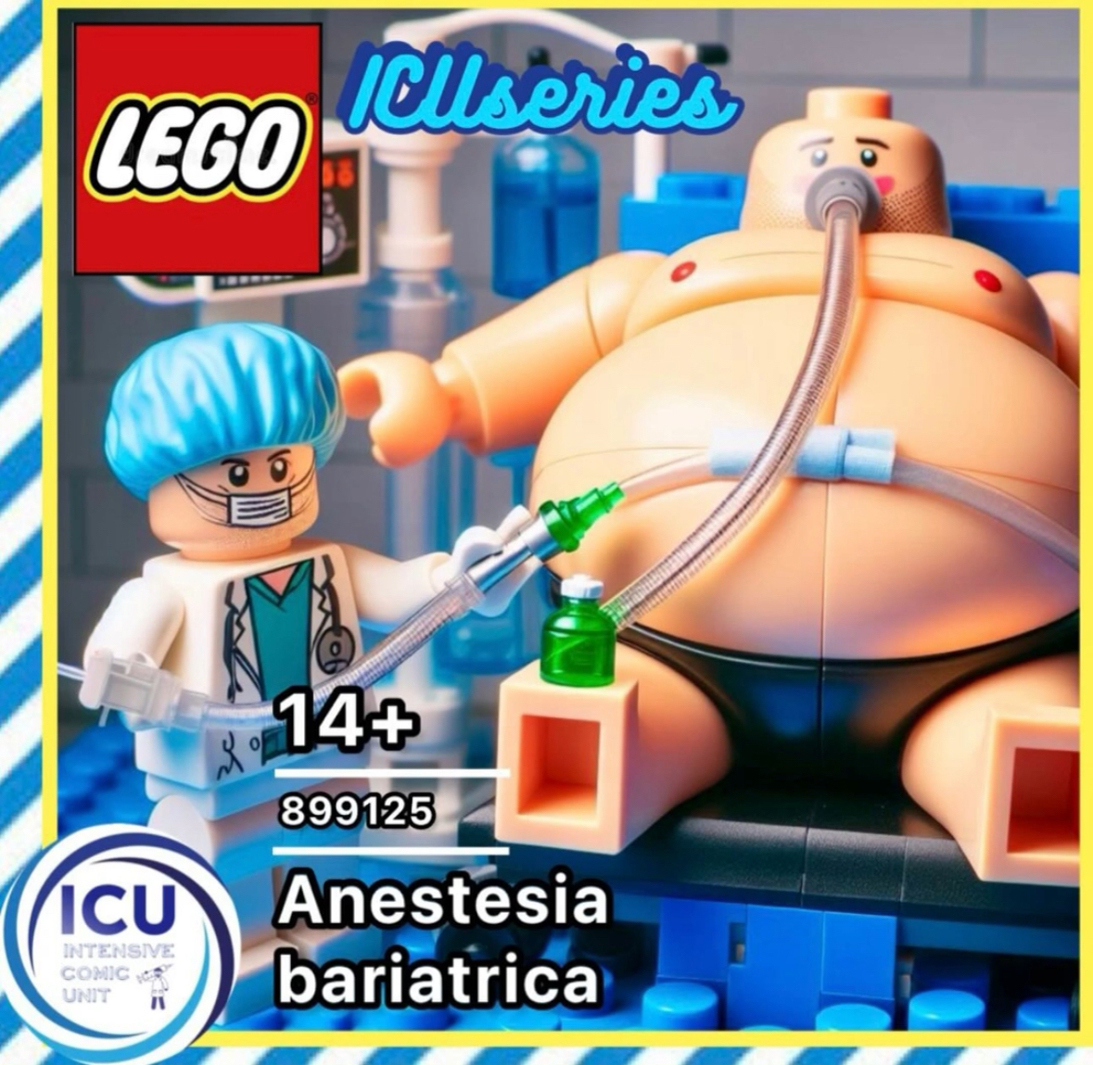
GRAZIE PER L’ATTENZIONE

